Slide 1
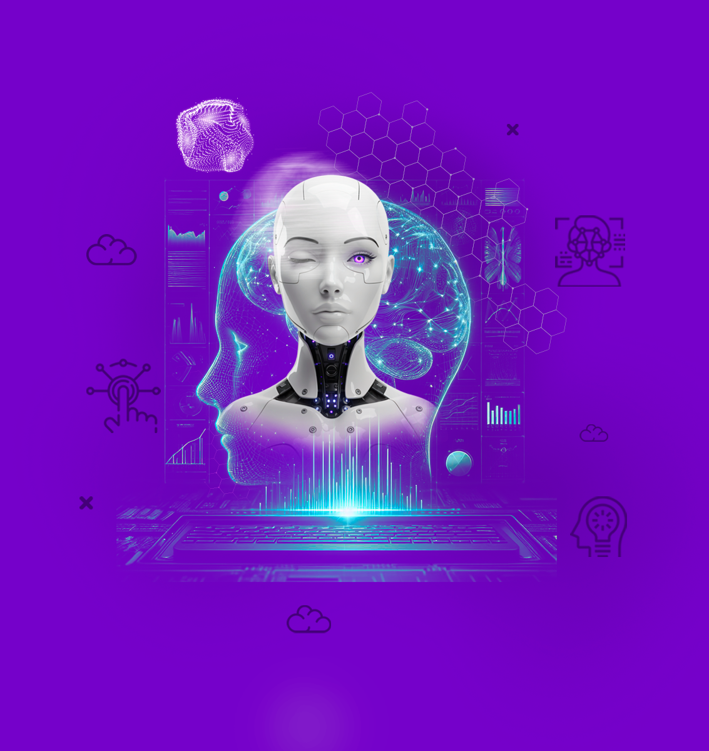
DISEÑO DE SOLUCIONES CON INTELIGENCIA ARTIFICIAL
TEMA 01
INTELIGENCIA
ARTIFICIAL (IA)
Ramas de la IA: machine learning, NLP, visión computacional, generativos
Panorama actual y aplicaciones de la IA
Herramientas y plataformas comunes en la industria (AWS, Azure, Google, Vertex AI)
Tendencias emergentes en IA (Gen IA)

Slide 2
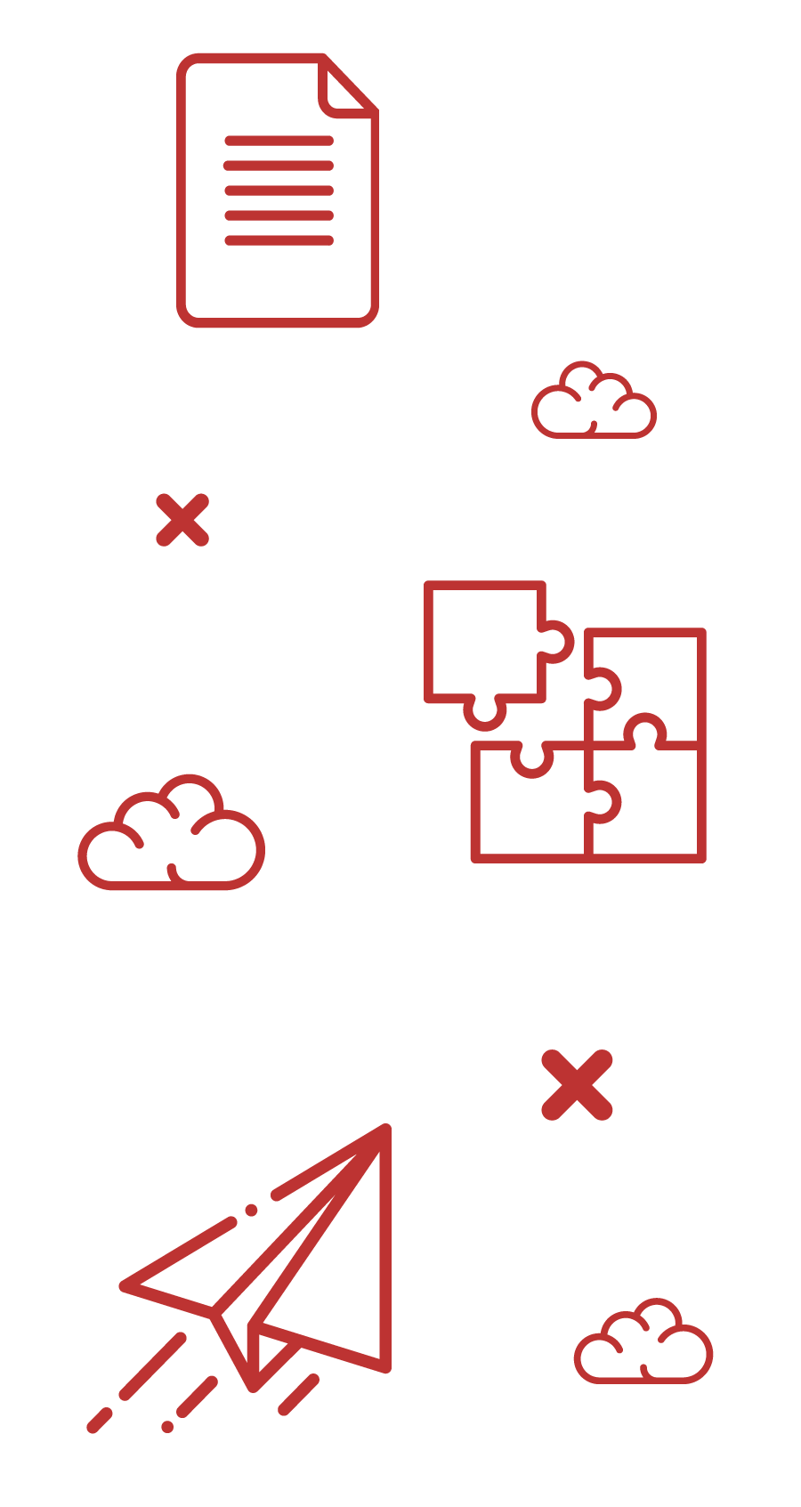
INTRODUCCIÓN
DE LA SESIÓN

Slide 3


+ INTRODUCCIÓN
La inteligencia artificial está transformando la forma en que las organizaciones toman decisiones.
Hoy, la IA no solo es una tecnología avanzada, sino también una herramienta estratégica para resolver problemas reales.
Comprender sus fundamentos es clave para diseñar soluciones responsables, eficientes y con impacto.
En esta sesión, conoceremos qué es la IA, sus principales ramas y su aplicación en la industria actual.

Slide 4
RAMAS DE LA IA: MACHINE LEARNING, NLP, VISIÓN COMPUTACIONAL, GENERATIVOS

Slide 5
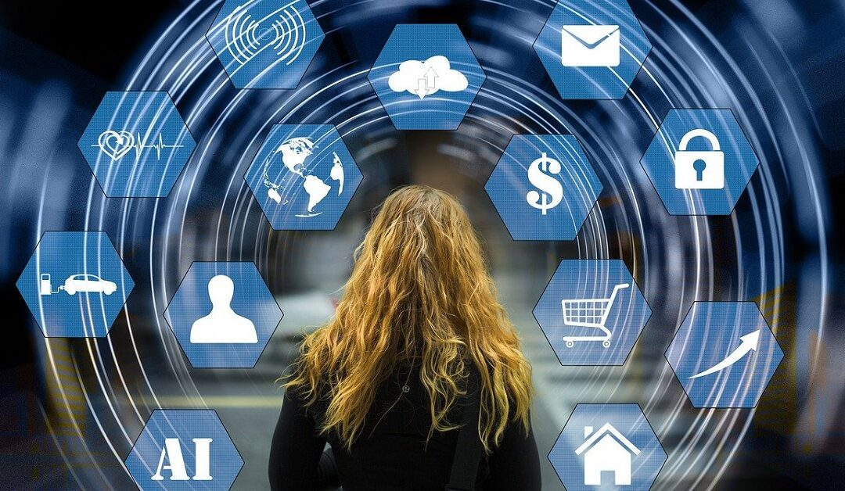
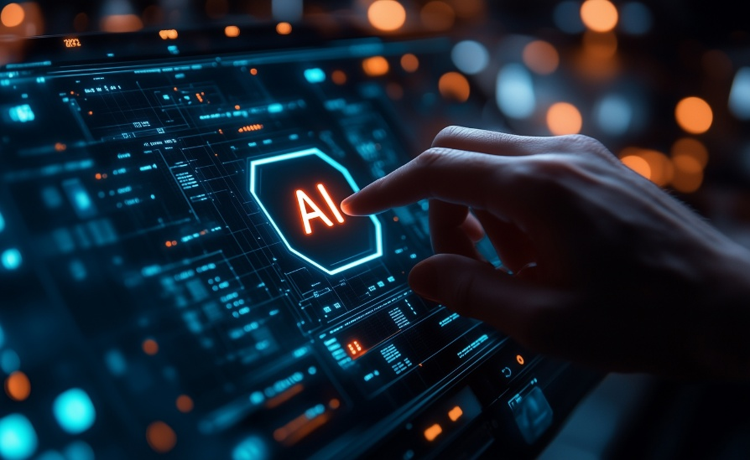
+ RAMAS DE LA IA: MACHINE LEARNING, NLP, VISIÓN COMPUTACIONAL, GENERATIVOS
¿QUÉ ES LA INTELIGENCIA ARTIFICIAL?
La inteligencia artificial (IA) es una disciplina de la informática que busca crear sistemas capaces de aprender, adaptarse y mejorar su rendimiento al ejecutar tareas típicamente humanas.
Estas tareas incluyen las siguientes:
Reconocer patrones.
Entender lenguaje.
Tomar decisiones.
Resolver problemas complejos.

Slide 6
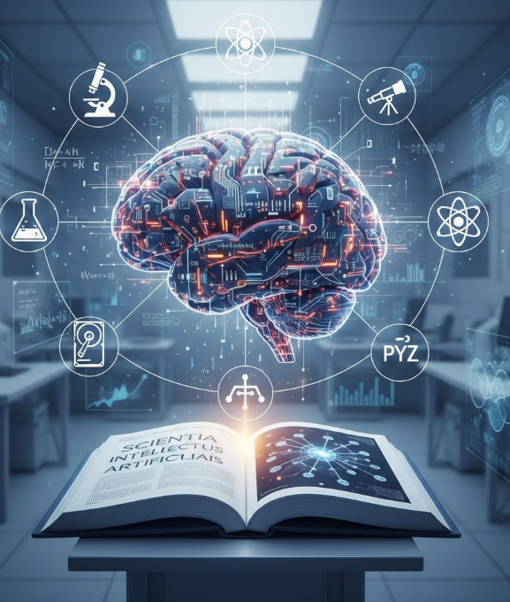
+ RAMAS DE LA IA: MACHINE LEARNING, NLP, VISIÓN COMPUTACIONAL, GENERATIVOS
IA COMO DISCIPLINA CIENTÍFICA
La IA combina matemáticas, estadística, ciencias de la computación y ciencias cognitivas.
Su objetivo es simular capacidades humanas como el razonamiento, la planificación y el aprendizaje autónomo.
En la última década, ha crecido gracias al big data, poder de cómputo y algoritmos avanzados.

Slide 7
+ RAMAS DE LA IA: MACHINE LEARNING, NLP, VISIÓN COMPUTACIONAL, GENERATIVOS
CAPACIDADES PRINCIPALES DE LA IA
Aprendizaje
Mejora su desempeño analizando grandes volúmenes de datos.
Razonamiento
Aplica reglas lógicas para llegar a conclusiones o decisiones.
Percepción
Interpreta información de sensores, texto, imágenes o audio.
Toma de decisiones
Elige acciones óptimas en contextos complejos o inciertos.

Slide 8
+ RAMAS DE LA IA: MACHINE LEARNING, NLP, VISIÓN COMPUTACIONAL, GENERATIVOS
IA, DATOS Y VALOR
¿De qué se alimenta la IA?
Sin datos de calidad, los modelos producen resultados erróneos (“garbage in, garbage out”).
Métodos de machine learning y deep learning que extraen patrones de los datos.
Datos
Algoritmos
Procesadores, GPU y hardware especializado que permiten entrenar modelos complejos
Generación de valor en forma de automatización, predicciones y apoyo a la toma de decisiones.
Capacidad de cómputo
Resultado

Slide 9
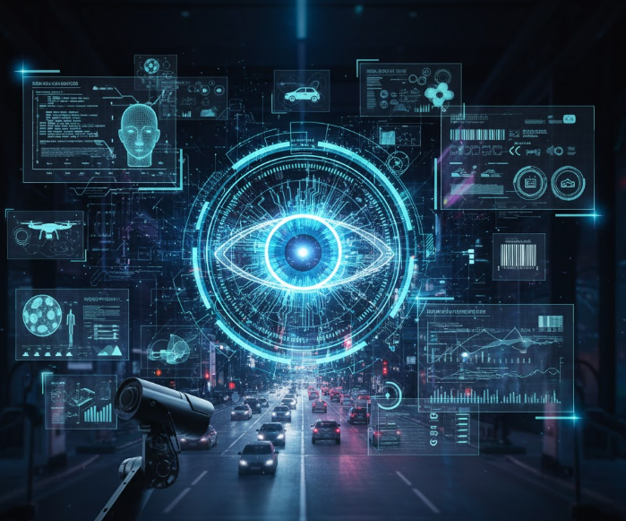
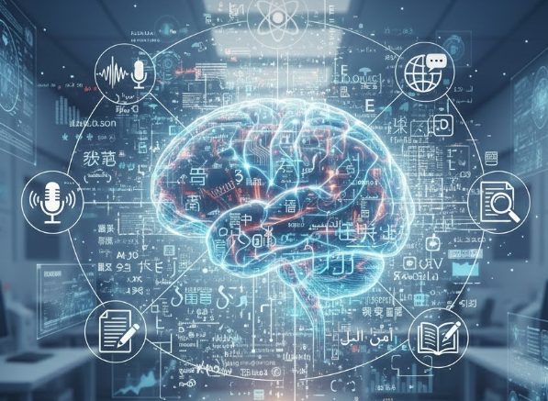
+ RAMAS DE LA IA: MACHINE LEARNING, NLP, VISIÓN COMPUTACIONAL, GENERATIVOS
PRINCIPALES RAMAS DE LA IA
Otras áreas: IA simbólica, sistemas de recomendación, robótica e IA explicable.
Machine learning (ML)
Procesamiento de lenguaje natural (NLP)
Visión computacional
Modelos generativos e IA generativa

Slide 10
+ RAMAS DE LA IA: MACHINE LEARNING, NLP, VISIÓN COMPUTACIONAL, GENERATIVOS
Machine learning (ML)
Subrama de la IA que permite que los sistemas aprendan a partir de datos sin ser programados explícitamente.
Tipos de aprendizaje
1. SUPERVISADO
El algoritmo aprende a partir de un conjunto de datos etiquetados. Es decir, se le dan ejemplos de "entrada" y su correspondiente "respuesta correcta".
Objetivo: predecir resultados para datos nuevos basados en patrones previos.
Ejemplo: clasificar correos como spam o no spam.

Slide 11
+ RAMAS DE LA IA: MACHINE LEARNING, NLP, VISIÓN COMPUTACIONAL, GENERATIVOS
Machine learning (ML)
Tipos de aprendizaje
2. NO SUPERVISADO
Aquí los datos no tienen etiquetas. El algoritmo debe encontrar estructuras, patrones o grupos ocultos por sí mismo, sin una guía externa sobre qué buscar.
Objetivo: agrupar datos por similitudes (clustering) o reducir la complejidad de la información.
Ejemplo: segmentar clientes de una tienda por sus hábitos de compra.
3. POR REFUERZO
Se basa en un ciclo de ensayo y error. Un "agente" interactúa con un entorno y recibe "premios" (refuerzos positivos) o "castigos" según sus acciones.
Objetivo: aprender una estrategia o política que maximice la recompensa a largo plazo.
Ejemplo: una IA aprendiendo a jugar ajedrez o un robot aprendiendo a caminar.

Slide 12
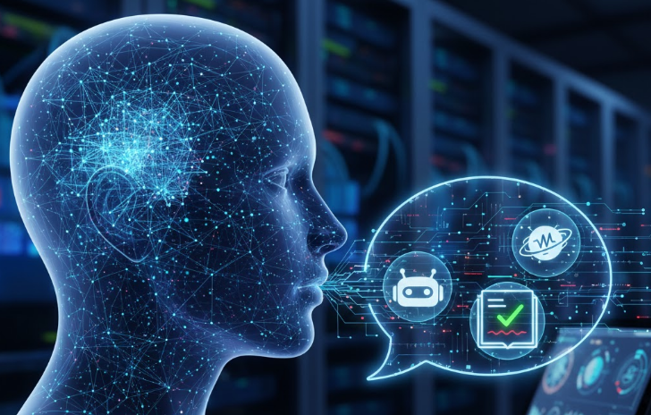
+ RAMAS DE LA IA: MACHINE LEARNING, NLP, VISIÓN COMPUTACIONAL, GENERATIVOS
Procesamiento de lenguaje natural (NLP)
Rama que se centra en la comprensión y generación de lenguaje humano.
Utiliza modelos como Transformers y LLM para tareas de traducción, resumen y respuesta a preguntas.
Ejemplos: chatbots, asistentes virtuales, correctores gramaticales.

Slide 13
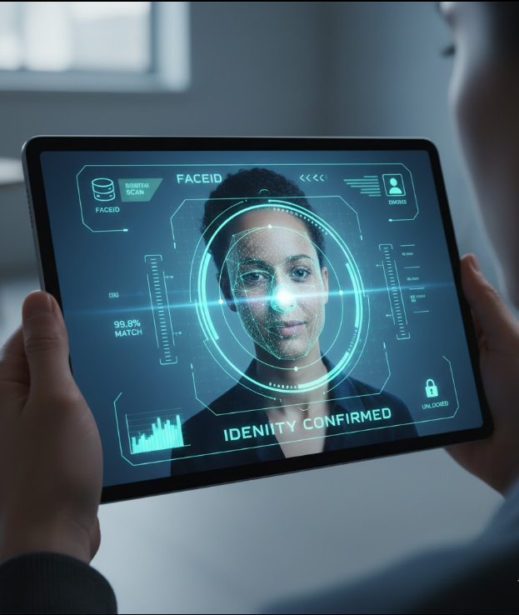
+ RAMAS DE LA IA: MACHINE LEARNING, NLP, VISIÓN COMPUTACIONAL, GENERATIVOS
Visión computacional
Enseña a las máquinas a interpretar imágenes y videos para reconocer objetos, personas y patrones.
Se apoya en redes neuronales convolucionales (CNN) y técnicas de deep learning.
Ejemplos: reconocimiento facial, vehículos autónomos, análisis de imágenes médicas.

Slide 14





+ RAMAS DE LA IA: MACHINE LEARNING, NLP, VISIÓN COMPUTACIONAL, GENERATIVOS
Modelos generativos e IA generativa
Modelos capaces de crear contenido nuevo (texto, imágenes, música, código) a partir de patrones aprendidos.
Ejemplos: LLM para texto, generadores de imágenes a partir de descripciones.
Se usa frecuentemente en creación de material educativo, prototipos de diseño, apoyo a la programación y creatividad.
CHATGPT
GEMINI
CLAUDE
PERPLEXITY

Slide 15
PANORAMA ACTUAL Y APLICACIONES DE LA IA

Slide 16
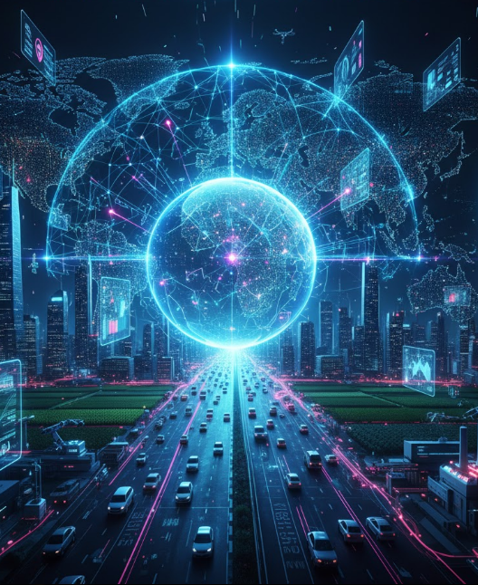
+ PANORAMA ACTUAL Y APLICACIONES DE LA IA
LA IA HOY
La IA y el ML se han convertido en tecnologías clave en la economía digital.
Se aplican en sectores como los siguientes:
Salud
Finanzas
Transporte
Educación
Entretenimiento
Su desarrollo está impulsado por grandes conjuntos de datos y mejoras en hardware.

Slide 17



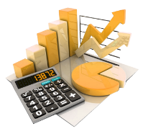
+ PANORAMA ACTUAL Y APLICACIONES DE LA IA
IA EN DIFERENTES SECTORES
Educación
Plataformas adaptativas, análisis de desempeño y generación de contenidos.
Negocios y marketing Análisis de clientes, segmentación y campañas personalizadas.
Salud
Apoyo en diagnósticos, análisis de imágenes médicas y predicción de riesgos.
Finanzas
Detección de fraude, scoring de crédito y trading algorítmico.

Slide 18


+ PANORAMA ACTUAL Y APLICACIONES DE LA IA
APLICACIONES COMUNES DE LA IA
La inteligencia artificial potencia herramientas cotidianas como los asistentes de voz, motores de recomendación en plataformas de streaming y sistemas de navegación GPS en tiempo real. Sus usos más comunes son los siguientes:
Sugieren películas, música o productos basados en preferencias.
Atienden consultas 24/7 en webs y aplicaciones.
SISTEMAS DE RECOMENDACIÓN
CHATBOTS INTELIGENTES

Slide 19


+ PANORAMA ACTUAL Y APLICACIONES DE LA IA
APLICACIONES COMUNES DE LA IA
Anticipa comportamientos futuros a partir de datos históricos.
Robots de software que realizan tareas repetitivas.​
ANÁLISIS PREDICTIVO
AUTOMATIZACIÓN DE PROCESOS

Slide 20
HERRAMIENTAS Y PLATAFORMAS COMUNES EN LA INDUSTRIA (AWS, AZURE, GOOGLE, VERTEX AI)

Slide 21
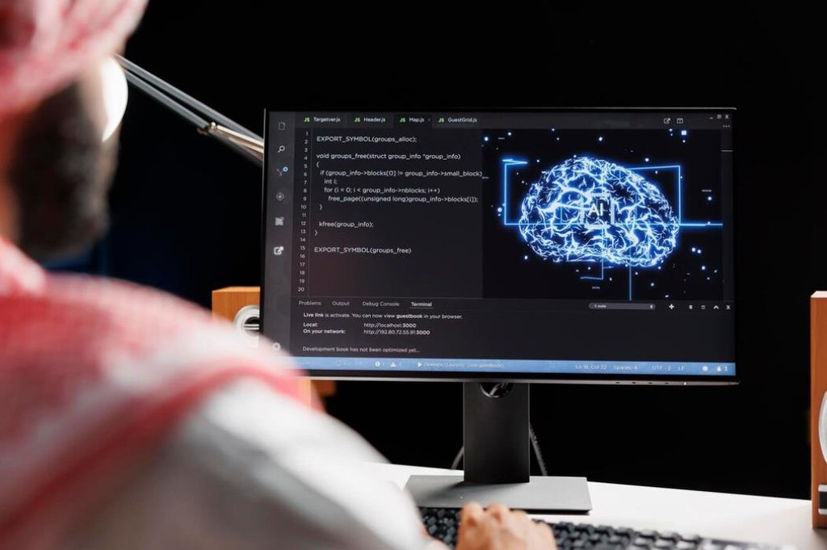
+ HERRAMIENTAS Y PLATAFORMAS COMUNES EN LA INDUSTRIA (AWS, AZURE, GOOGLE, VERTEX AI)
¿POR QUÉ USAR PLATAFORMAS DE IA?
Facilitan el desarrollo, entrenamiento y despliegue de modelos de machine learning.
Integran servicios preconstruidos (visión, lenguaje, análisis) que aceleran proyectos.
Se apoyan en la nube para ofrecer escalabilidad y alto rendimiento.

Slide 22
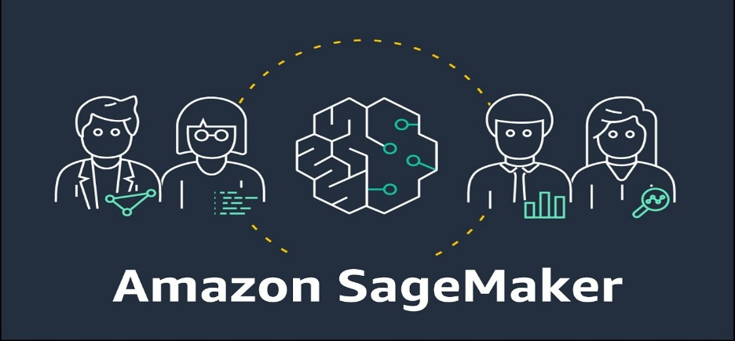
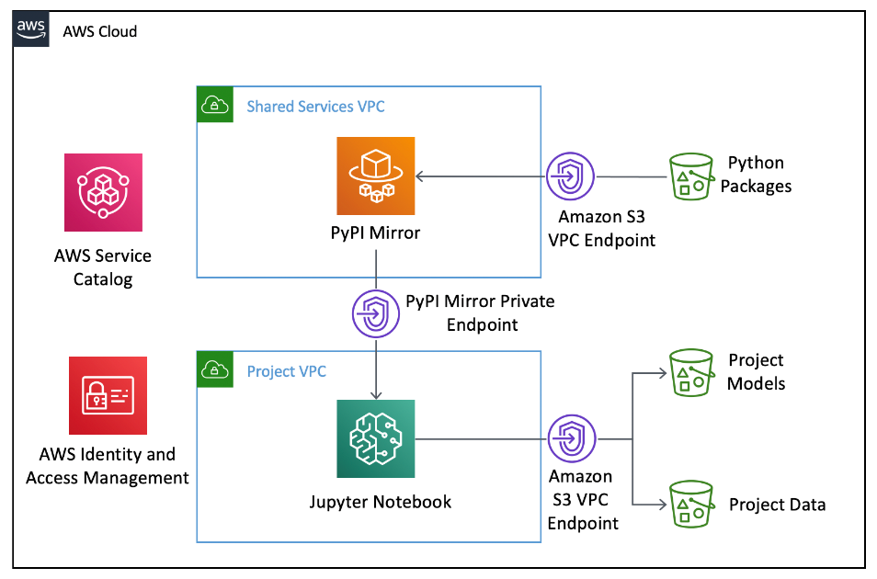
+ HERRAMIENTAS Y PLATAFORMAS COMUNES EN LA INDUSTRIA (AWS, AZURE, GOOGLE, VERTEX AI)
+ 01. AWS Y AMAZON SAGEMAKER
AWS ofrece uno de los ecosistemas de nube más maduros para proyectos de IA y ML.
SageMaker permite desarrollar, entrenar y desplegar modelos de forma gestionada.
Está orientado a proyectos empresariales a gran escala y MLOps complejos.

Slide 23

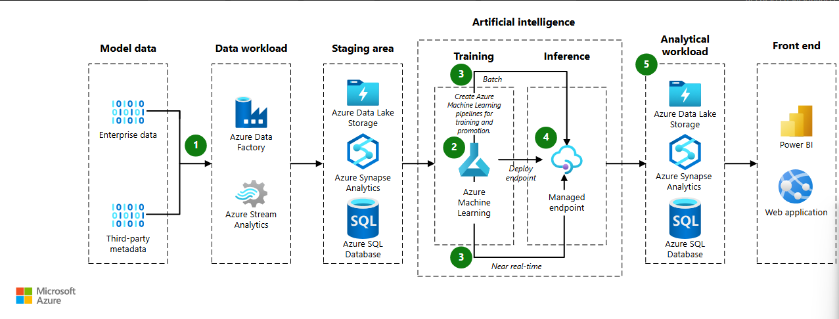
+ HERRAMIENTAS Y PLATAFORMAS COMUNES EN LA INDUSTRIA (AWS, AZURE, GOOGLE, VERTEX AI)
+ 02. MICROSOFT AZURE Y AZURE ML
Plataforma integrada con el ecosistema Microsoft (Office, Power BI, herramientas empresariales).
Facilita la implementación de soluciones híbridas (nube y centros de datos locales).
Incluye servicios cognitivos para añadir visión, voz y lenguaje sin entrenar modelos desde cero.

Slide 24
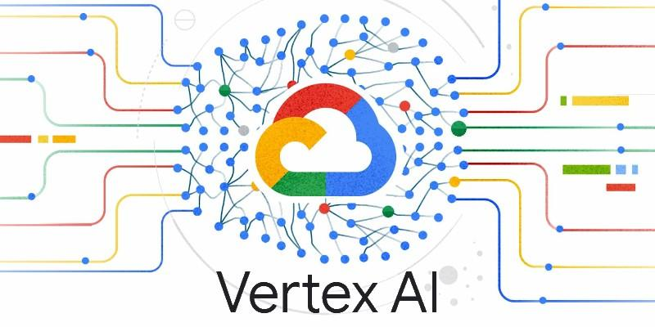
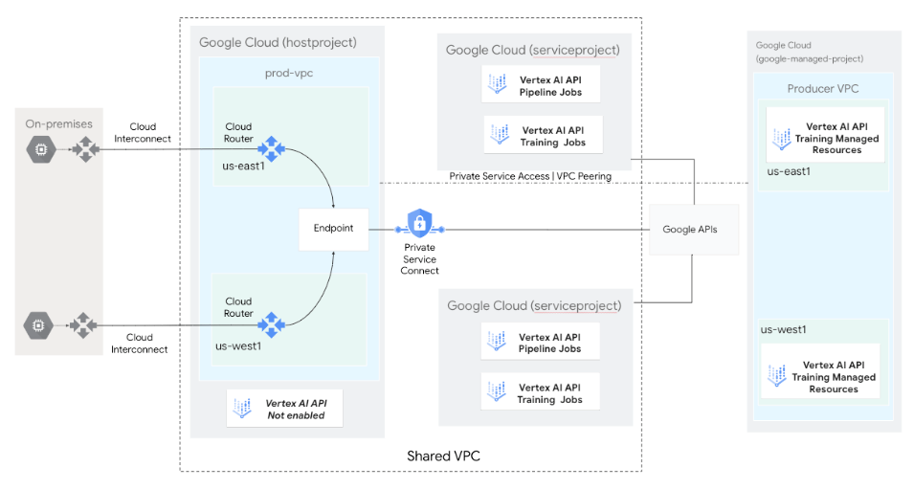
+ HERRAMIENTAS Y PLATAFORMAS COMUNES EN LA INDUSTRIA (AWS, AZURE, GOOGLE, VERTEX AI)
+ 03. GOOGLE CLOUD Y VERTEX AI
Vertex AI es la plataforma unificada de Google para construir y escalar modelos de ML.
Destaca en analítica avanzada, BigQuery y uso de hardware especializado como TPU.
Integra modelos avanzados de IA generativa que pueden personalizarse con datos propios.

Slide 25
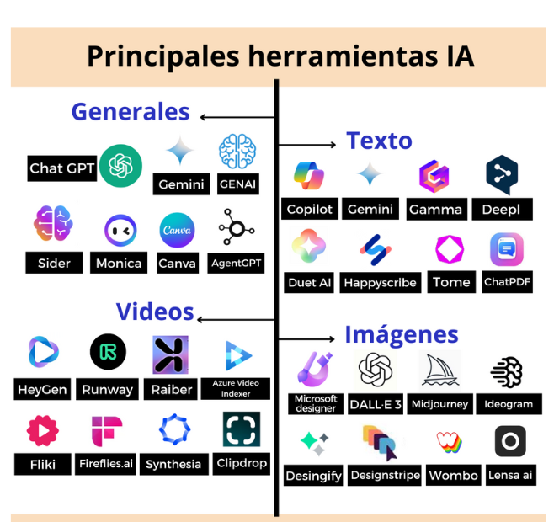
+ HERRAMIENTAS Y PLATAFORMAS COMUNES EN LA INDUSTRIA (AWS, AZURE, GOOGLE, VERTEX AI)
TENDENCIAS: IA GENERATIVA
La IA generativa es una tecnología capaz de crear contenido original como texto, audio o imágenes basándose en patrones de datos previos, lo que facilita tareas clave en sectores como la educación, el diseño y la programación.
Si bien esta capacidad impulsa la productividad y la innovación creativa, su avance también exige una gestión crítica frente a importantes dilemas éticos relacionados con la autoría y la veracidad de la información producida.

Slide 26
TENDENCIAS EMERGENTES EN IA (GEN IA)

Slide 27

+ TENDENCIAS EMERGENTES EN IA (GEN IA)
IA Y TRANSFORMACIÓN DIGITAL
La IA es un habilitador clave de la transformación digital en organizaciones públicas y privadas.
Permite tomar decisiones más rápidas y basadas en datos para optimizar recursos.
Plantea, al mismo tiempo, retos éticos sobre privacidad, sesgos y transparencia.

Slide 28
+ TENDENCIAS EMERGENTES EN IA (GEN IA)
IA GENERATIVA DE TEXTO
Modelos de lenguaje diseñados para razonar, escribir código, resumir o mantener conversaciones fluidas.
CHATGPT (GPT 5.2)
La herramienta más versátil y conocida, excelente para razonamiento lógico complejo, creatividad y asistencia.
GEMINI (GOOGLE)
Esta IA de Google sobresale por procesar grandes cantidades de datos y su integración total con herramientas de productividad.
GROK-3 (xAI)
Enfocada en la inmediatez y el acceso a información en tiempo real, ofreciendo un tono de respuesta más directo y audaz.

Slide 29



+ TENDENCIAS EMERGENTES EN IA (GEN IA)
IA GENERATIVA DE IMAGEN
Estas IA transforman tus palabras en obras de arte, fotografías hiperrealistas o diseños gráficos.
MIDJOURNEY
DALL-E 3 (OPENAI)
FLUX.1

Slide 30
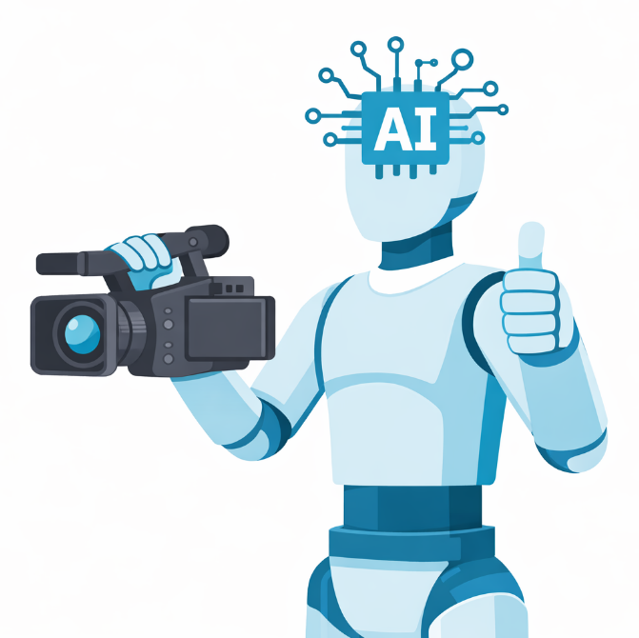
+ TENDENCIAS EMERGENTES EN IA (GEN IA)
IA GENERATIVA DE VIDEOS
Estas herramientas permiten crear clips realistas o estilizados a partir de descripciones de texto o imágenes estáticas.
RUNWAY (GEN-3 ALPHA) Referente en el sector cinematográfico por su gran fidelidad visual y control avanzado sobre el movimiento de cámara.
LUMA DREAM MACHINE Destaca por su rapidez para generar escenas de alta calidad que respetan de forma fluida las leyes de la física.
KLING AI Una herramienta potente capaz de crear videos con un nivel de realismo y detalle impresionante en los movimientos humanos.

Slide 31

CONCLUSIONES

Slide 32


+ CONCLUSIONES
La inteligencia artificial es una disciplina amplia con múltiples ramas y aplicaciones.
Comprender sus fundamentos permite identificar oportunidades reales de uso.
Las plataformas actuales facilitan el acceso a soluciones IA sin necesidad de infraestructuras complejas.
La IA generativa marca una nueva etapa en la adopción masiva de estas tecnologías.

Slide 33

BIBLIOGRAFÍA MÁS REFERENCIAS

Slide 34


+ BIBLIOGRAFÍA
Galiana, L. I., Gudino, L. C., & González, P. M. (2024). Ética e inteligencia artificial. Revista Clínica Española, 224(3), 178-186.
López, M. T. (2021). Tendencias e impacto de la inteligencia artificial en comunicación: cobotización, gig economy, co-creación y gobernanza. Fonseca, Journal of Communication, (22).
Vicente, A. T. D., Camperos, M. C., & De La Mata, D. Á. C. (2025). La evolución del procesamiento del lenguaje natural y su influencia en la inteligencia artificial: Una revisión y líneas de investigación futura. European Public & Social Innovation Review, 10, 1-23.
Acuña, R. S. A., Montiel, E. P., Silva, E. A. T., & Arenas, D. A. M. (2024). Procesamiento de lenguaje natural en la Salud Mental: Revisión de alcance. Revista Iberoamericana de Psicología, 17(2), 11-22.

Slide 35


